Slide 1
Ensayo N*6
Crear Una RED LANV.
Nombre del Alumno: Erika Bulacio
Nombre del Profesor: Martínez, Eugenio
Materia: Introducción a Redes
Tec. En Desarrollo de Software

Slide 2
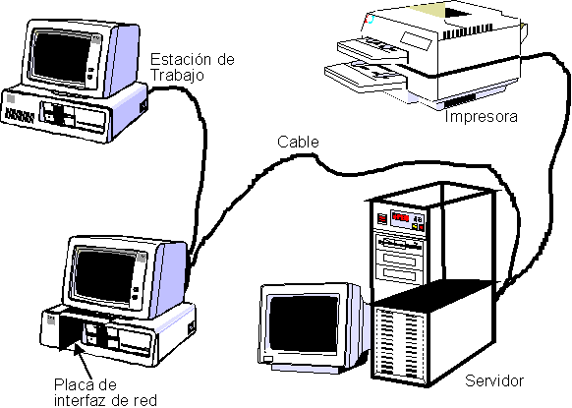
Crear una Red LAN en un entorno Doméstico.
1. Hardware necesario:
Un enrutador con capacidades Wi-Fi.
Cables Ethernet.
Computadoras (por ejemplo, dos notbooks).
Opcional: impresora, dispositivo móvil.

Slide 3
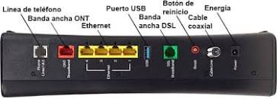
2. Conexión del Hardware:
Conectar el enrutador a su proveedor de servicios de Internet (módem DSL o de cable) mediante el cable proporcionado.
Conectar el enrutador a la corriente eléctrica y enciéndelo.
Conectar las computadoras al enrutador utilizando cables Ethernet

Slide 4
3. Configuración del enrutador:
Abrir un navegador web e ingrese la dirección IP del enrutador. Esto suele ser algo como 192.168.1.1o 192.168.0.1. Consulte el manual del enrutador para obtener la dirección específica.
Ingresar las credenciales del enrutador (por defecto, pueden ser admin/admin).
Configurar la conexión a Internet si el enrutador no lo hace automáticamente. Siga las instrucciones del proveedor de servicios.
Configura la red Wi-Fi, estableciendo un nombre (SSID) y una contraseña segura.

Slide 5
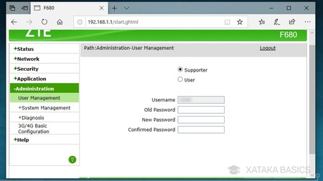

Slide 6
4. Configuración de dispositivos:
En las computadoras, configurar las tarjetas de red para obtener direcciones IP automáticamente (a través de DHCP).
Conéctalas a la red Wi-Fi utilizando el SSID y la contraseña configuradas en el router.

Slide 7
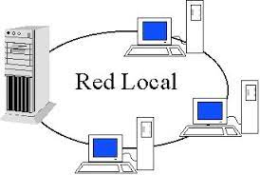
5. Pruebas de conexión:
Verificar que las computadoras puedan comunicarse entre sí. Puedes intentar compartir archivos o imprimir en una impresora conectada a la red.
Asegúrese de que las computadoras tengan acceso a Internet.

Slide 8
6. Seguridad:
Cambiar la contraseña del enrutador para evitar el acceso no autorizado.
Configura una contraseña segura para la red Wi-Fi.
Considere activar el filtrado de direcciones MAC en el enrutador.

